Slide 1
Департамент освіти і науки Київської обласної державної адміністрації Комунальний заклад Київської обласної ради «Центр творчості дітей та юнацтва Київщини»
Біотестування токсичності снігу за паростками рослин-індикаторів
Виконав роботу
Вихованець гуртка “Юні рослинники”
КЗ КОР “Центр творчості дітей та юнацтва Київщини”
Тяка Станіслав
Керівник: керівник гуртка “Юні рослинники”
Костянтин Петрович Красніков

Slide 2
Тема дослідження: «Біотестування токсичності снігу за паростками рослин-індикаторів »
Мета дослідження: визначити ступінь забруднення снігового покрову методом біотестування на різних ділянках села Погреби за паростками рослин-ідикаторів
Гіпотеза: міркування «чим далі джерело забруднення повітря, тим чистіше сніг» вірне.

Slide 3
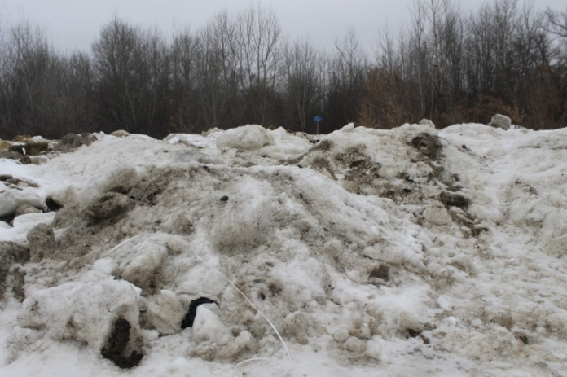
Завдання
1.Вивчити вплив хімічного складу талої води, отриманої зі снігу різних ділянок міста, на розвиток проростків озимої пшениці.
2.Зіставити результати різних проб.
3.Проаналізувати результати досвіду і зробити висновок про ступінь токсичності снігу на різних ділянках

Slide 4
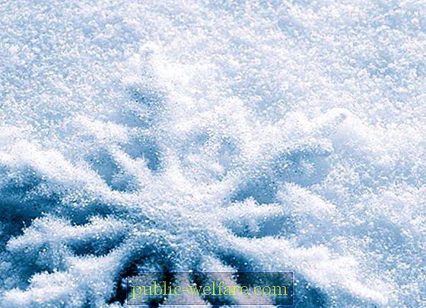
Що таке сніг?
Сніг - це вид опадів у формі кристалічних водяних крижинок, званих сніжинками. Сніжинка починає своє життя в хмарі, коли до маленької порошинки притягуються крапельки води, утворюється кристалик льоду. Більшість сніжинок мають форму шестикутної зірки.

Slide 5
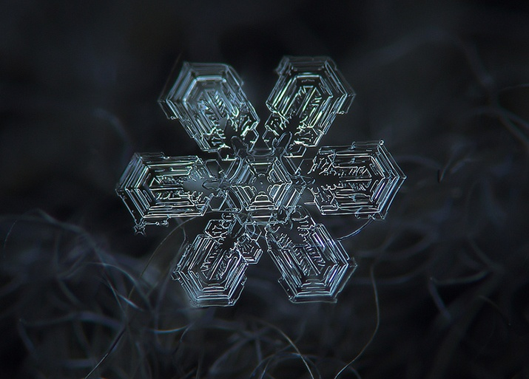
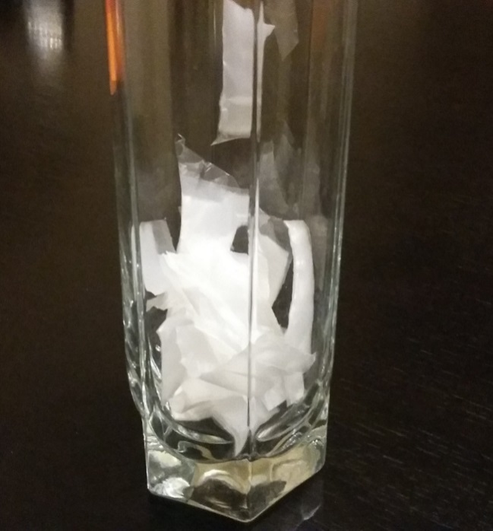
Чому сніг білий?
Кожна сніжинка - це маленька прозора крижинка. Лід пропускає через себе сонячне світло. Значить, і замет снігу мав би бути прозорим? Але це не так. Сніжинки в заметі лежать безладно. Промені світла відбиваються в цих кристаликах, переходячи від сніжинки до сніжинки. Тому ми бачимо кучугуру снігу білим.

Slide 6
Індикатори - (від лат. Indicator - покажчик) - речовини, що дозволяють стежити за станом середовища.
Сніг може бути індикатором забруднення навколишнього середовища, так як в сніговому покриві можуть накопичуватися сірка, свинець, важкі метали.

Slide 7
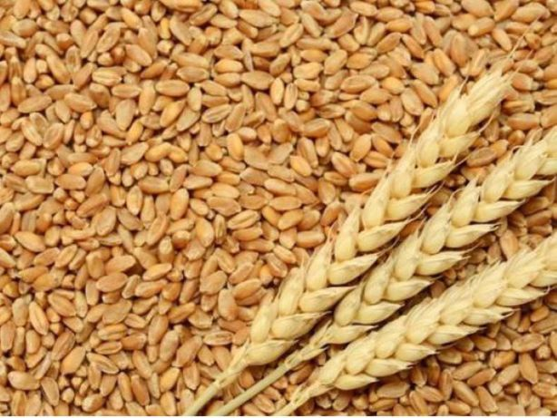
Рослина - індикатор
Пшениця, як індикатор стану навколишнього середовища .
Пшениця (лат. Triticum) - рід трав'янистих, в основному однорічних, рослин сімейства Злаки, або Тонконогі, ведуча зернова культура в багатьох країнах, в тому числі і України.

Slide 8
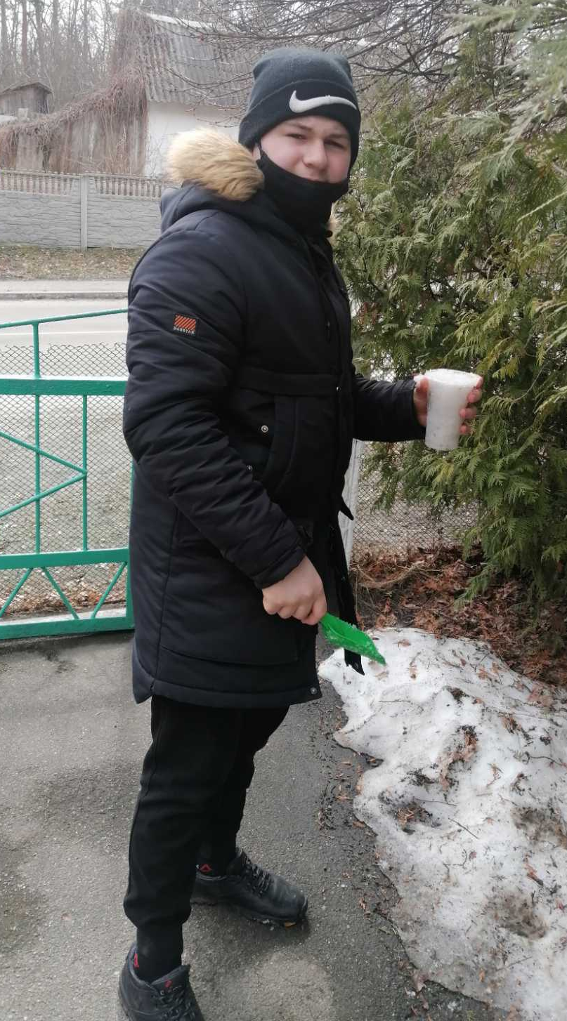
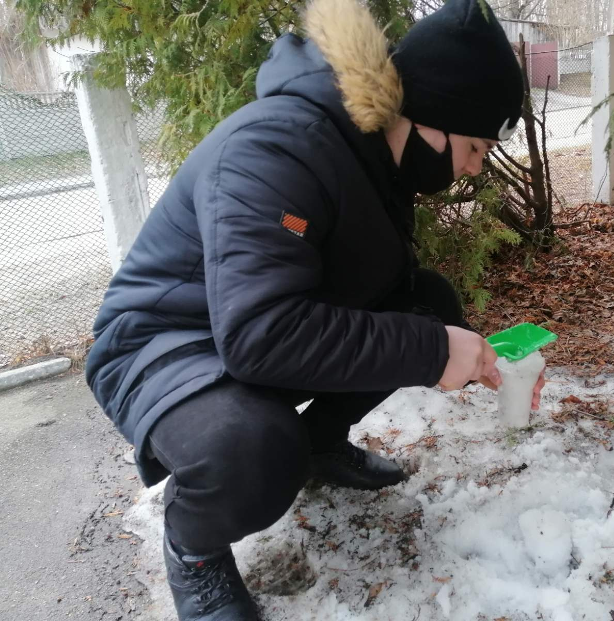
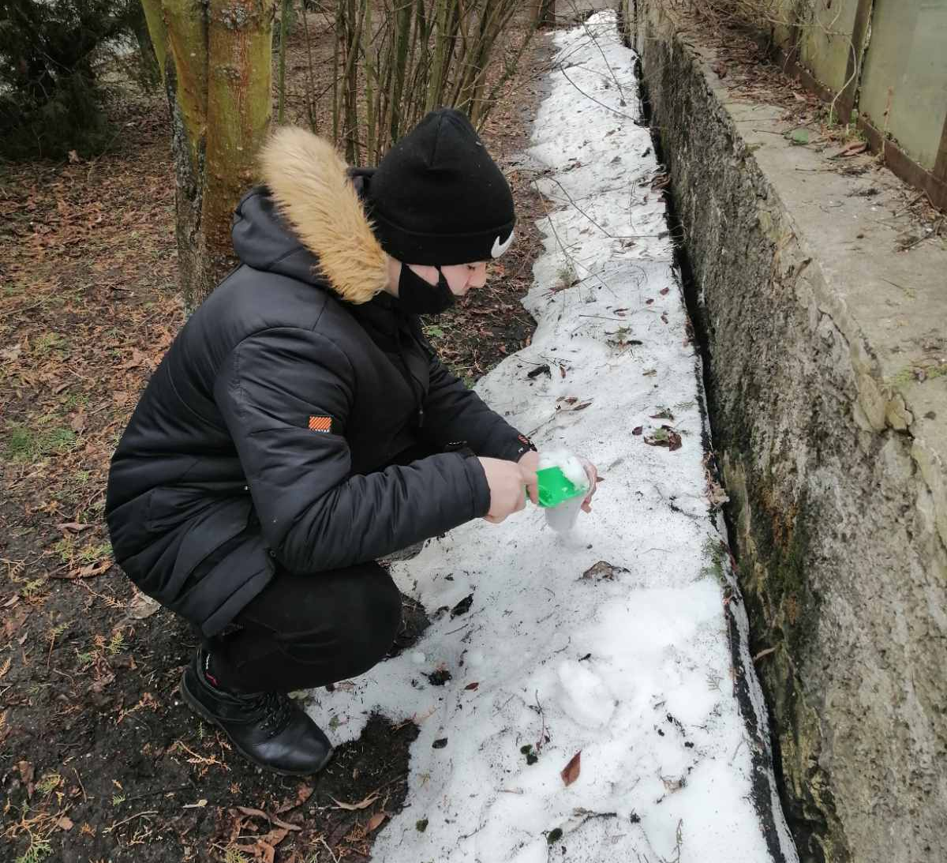
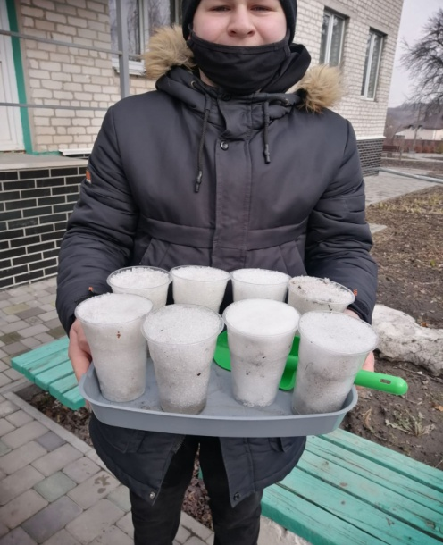
Відбір проб снігу

Slide 9
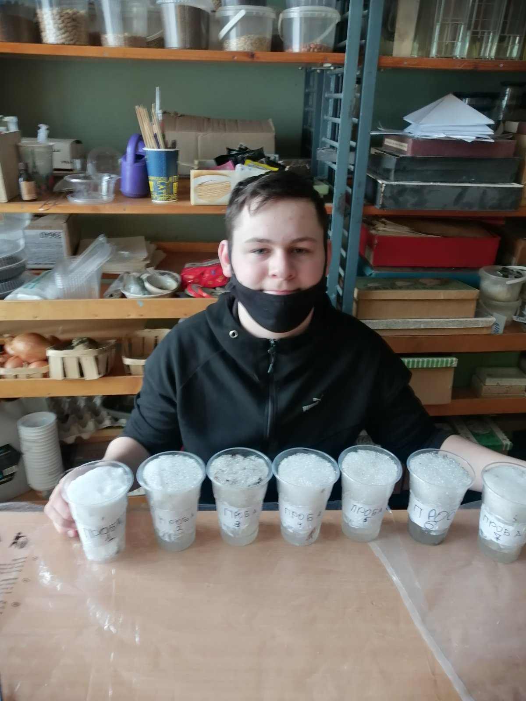
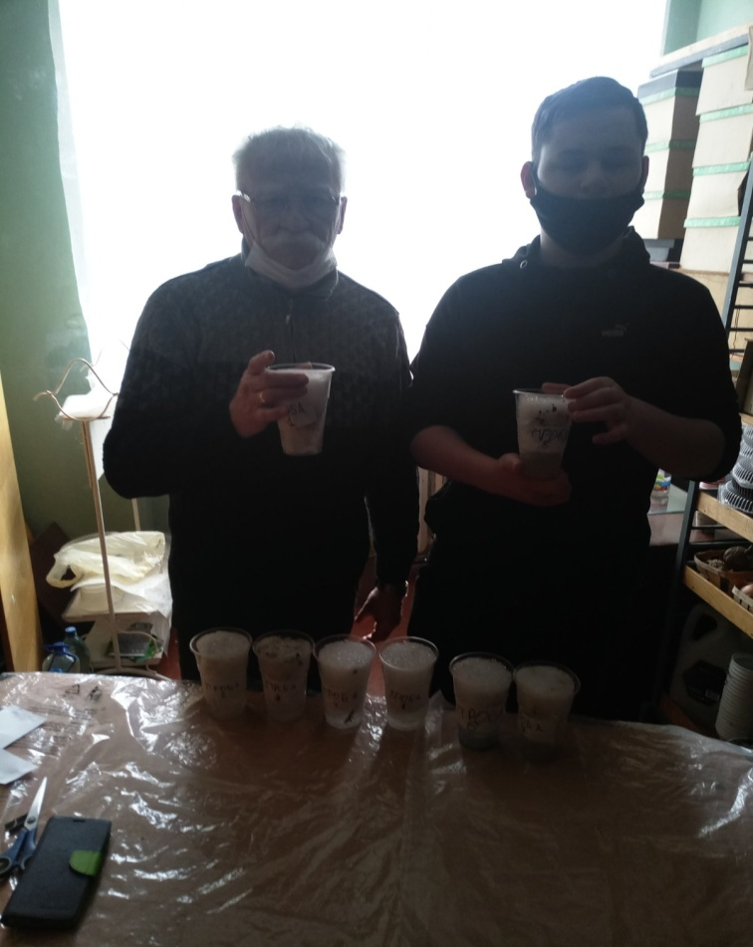
Підготовка до проведення експерименту

Slide 10
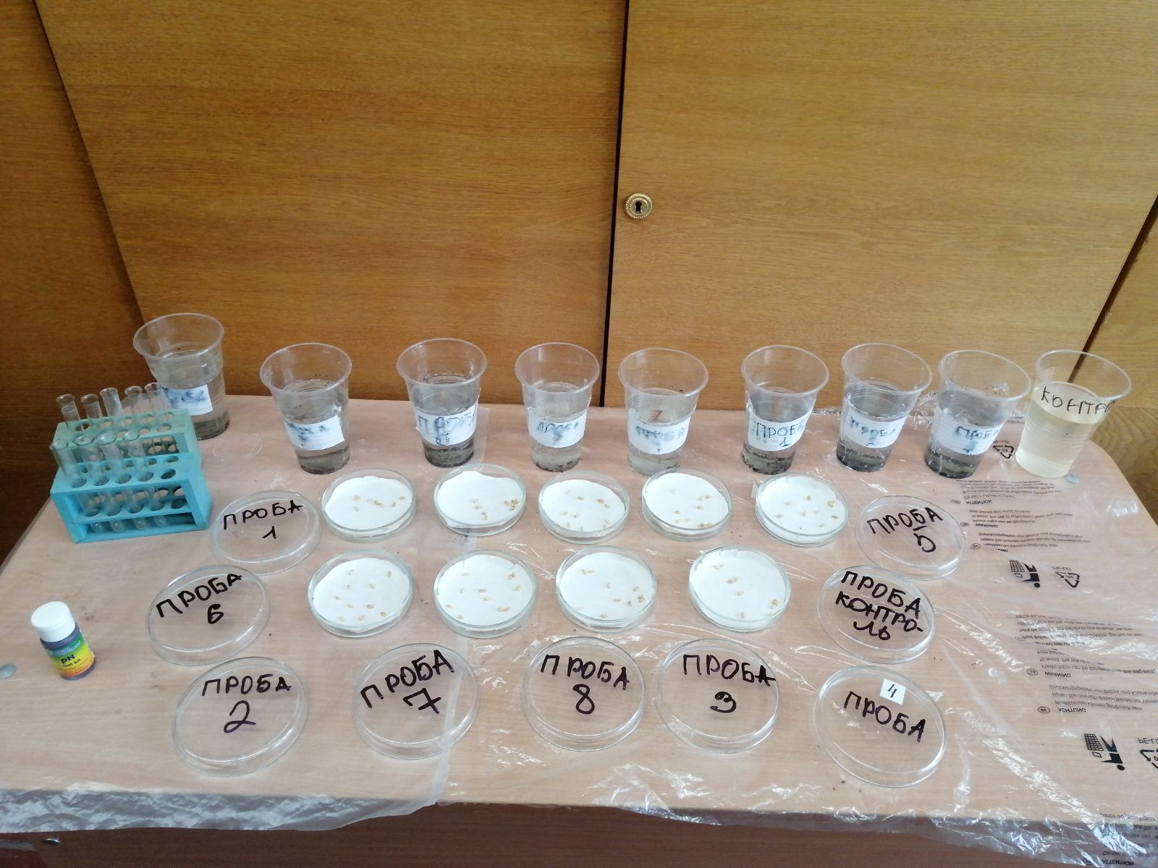
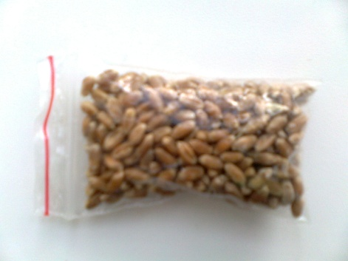
Все готово до експерименту

Slide 11
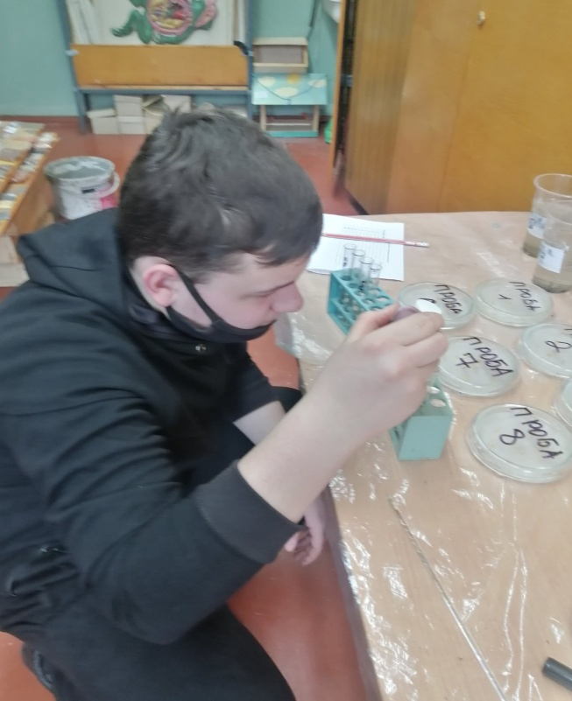
Результати визначення кислотності

Slide 12
Результати визначення кислотності
№ проби | Місце | Кислотність
Проба № 1 | Подвір’я школи | 5.0
Проба № 2 | Дорога біля мого будинку | 6.0
Проба № 3 | У подвір’ї мого будинку | 4.5
Проба № 4 | Біля лісу | 5.0
Проба № 5 | Біля магазину | 5.0
Проба № 6 | В лісі | 6.0
Проба № 7 | На автотрасі біля автозаправки | 5.0
Проба № 8 | У шкільному парку | 6.0
Проба № (контроль) | Шкільна водопровідна вода | 7.0

Slide 13
Результати дослідження фізичних властивостей снігової води
№ проби | Місце | Колір | Запах | Прозорість | Осад
Проба № 1 | Подвір’я школи | Сірий | Відсутній | Слабо забруднена | Невеликі частинки бруду
Проба № 2 | Дорога біля моєї хати | Темно-сірий | Слабкий | Слабо забруднена | Невеликі частинки бруду
Проба № 3 | У подвір’ї моєї хати | Сірий | Відсутній | Сильно забруднена | Невеликі частинки бруду
Проба № 4 | Біля лісу | Сірий | Відсутній | Слабо забруднена | Невеликі частинки бруду
Проба № 5 | Біля магазину | Темно-сірий | Слабкий | Слабо забруднена | Невеликі частинки бруду
Проба № 6 | В лісі | Сірий | Відсутній | Сильно забруднена | Невеликі частинки бруду
Проба № 7 | На автотрасі біля хати | Сірий | Слабкий | Слабо забруднена | Невеликі частинки бруду
Проба № 8 | У шкільному парку | Сірий | Відсутній | Сильно забруднена | Невеликі частинки бруду
Проба № контроль | Шкільна водопровідна вода | Сірий | Нема | Відсутня | Відсутній

Slide 14
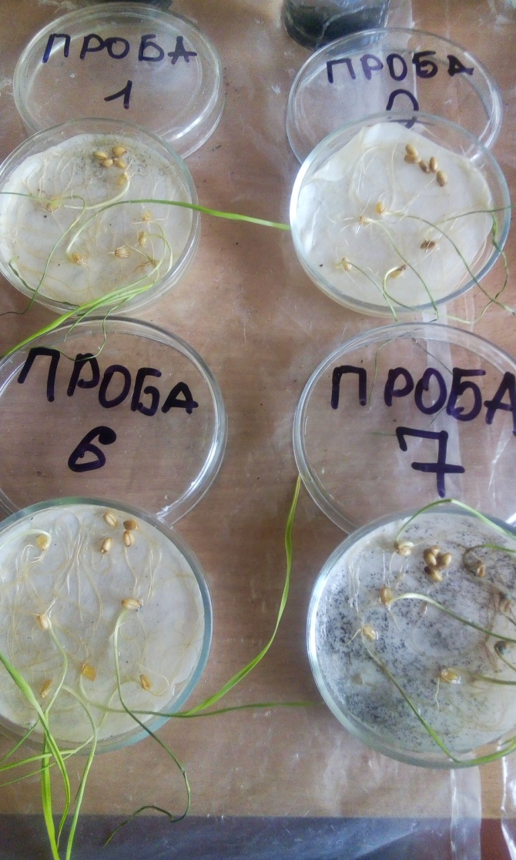
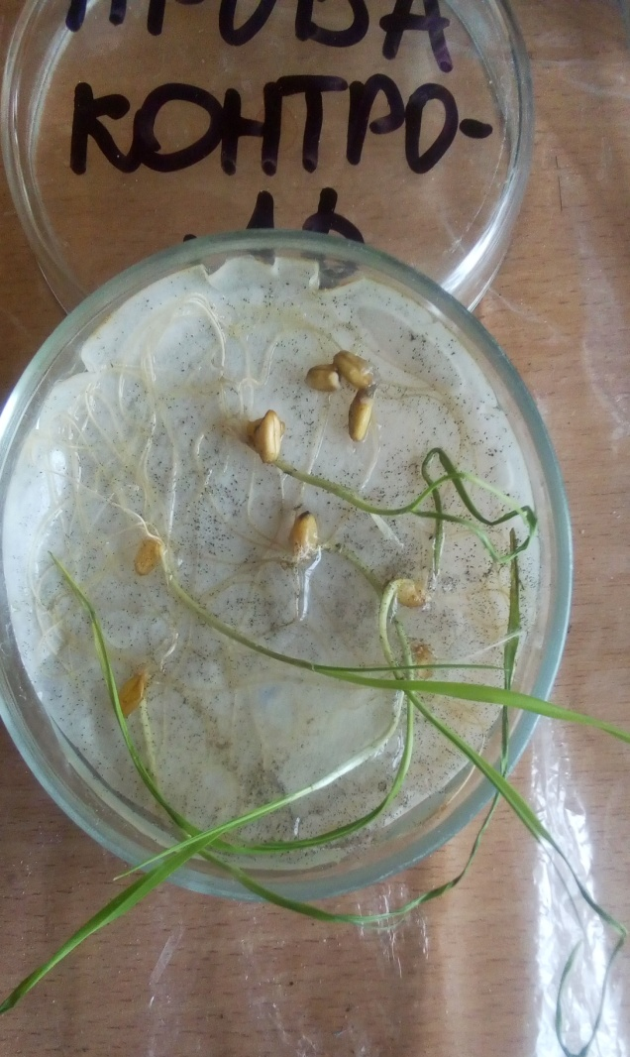
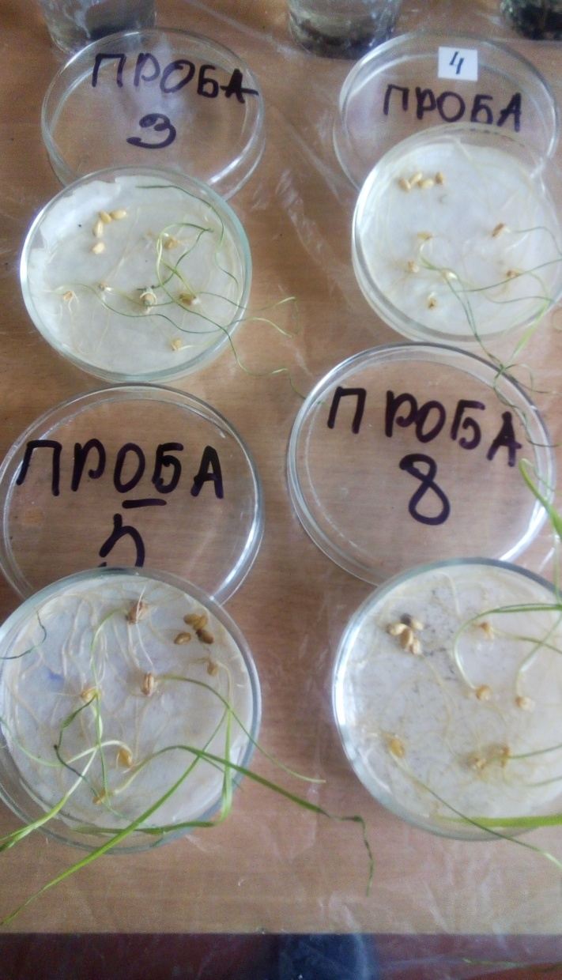
Результати спостережень пророщування зернівок пшениці

Slide 15
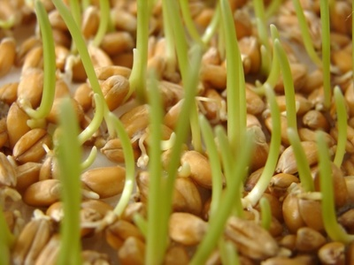
Результати спостережень пророщування зернівок пшениці
 | Проба 1 | Проба 2 | Проба 3 | Проба 4 | Проба 5 | Проба 6 | Проба 7 | Проба 8 | Проба контроль
Проросло | 6 | 5 | 5 | 6 | 6 | 6 | 6 | 6 | 7
Непроросло | 4 | 5 | 5 | 4 | 4 | 4 | 4 | 4 | 3
Ступінь схожості,% | 60 | 50 | 50 | 60 | 60 | 60 | 60 | 60 | 70
Середнє забруднення
Схожість 20-60%. Проростки в порівнянні з контролем коротші і тонкі.

Slide 16
Результати спостережень пророщування зернівок

Slide 17
Сумарна довжина коренів зернівок за 10 днів
Довжина см | Проба 1 | Проба 2 | Проба 3 | Проба 4 | Проба 5 | Проба 6 | Проба 7 | Проба 8 | Контроль
 | 15.2 | 15.1 | 12.8 | 11.5 | 12.7 | 15.1 | 11.5 | 14.5 | 12.4

Slide 18
Висновок
Отримані результати однозначно доводять, що сніг на території села Погреби забруднюється шкідливими речовинами, які викидаються автотранспортом, від опалення будинків взимку вугіллям, дровами.
Результати проведеного дослідження доводить, що сніг на території села Погреби забруднюється шкідливими речовинами, які викидаються автотранспортом, опаленням будинків дровами та вугіллям.
В цілому, територія нашого села можна назвати екологічно благополучною і комфортною для проживання і вирощування сільськогосподарських рослин.
Необхідно звернути увагу, що слабка ступінь забруднення присутня на ділянках ( дорога біля мого будинку і на моєму подвір’ї )
Гіпотеза - «чим далі джерело забруднення повітря, тим чистіше сніг» ПІДТВЕРДИЛАСЯ

Slide 19
Використана література
Альтшулер С.В., Почему снег скрипит под ногами. – Изд-во: АСТ, 2015-48с.
Кассино М., Нильсен Д., «Снег. Зимнее чудо». – Изд-во: Манн, Иванов и Фербер, 2016-34с.
Лаврова С. А., Занимательная химия. Серия «Моя первая книга». - Изд-во: «Белый город», 2013-123с.
Смирнова Ю. История снежинки, или чудо на рукавице. - Изд.-во: «Качели», 2018- 24с.
Федина М.А. Биотестирование снега//Первое сентября, №24,2007г.
Інтернет -ресурси
Школьный экологический мониторинг. Учебно-методическое пособие / Под ред. Т.Я. Ашихминой. – М.: АГАР, 2000.

Slide 20
Дякую за увагу!!!

